Slide 1
Chapter 8
Image Compression
第8章 图 像 压 缩
各行业，各领域，每天都有大量的数据要进行存储、处理和传输。如，美国国会图书馆→电子图书馆。
图像压缩就是解决这样的问题：减少表示数字图像时需要的数据量。
图像压缩最早可追溯到35年前，当时是建立一种模拟的方法以减少传输所需的带宽，称为带宽压缩，后来计算机技术的发展，转到数字压缩。
图像压缩是一种“开放技术”，现代图像Sensor分辨率不断提高，电视广播标准不断发展，图像压缩成为一种基本技术。

Slide 2
Chapter 8
Image Compression
第8章 图 像 压 缩
本章主要讲述图像压缩一解压缩的理论和实践。
先讲基本原理，再讲应用 。
压缩技术：
信息保持编码，档案保存
信息有损编码：广播电视视频会议传真。
最后介绍标准。

Slide 3


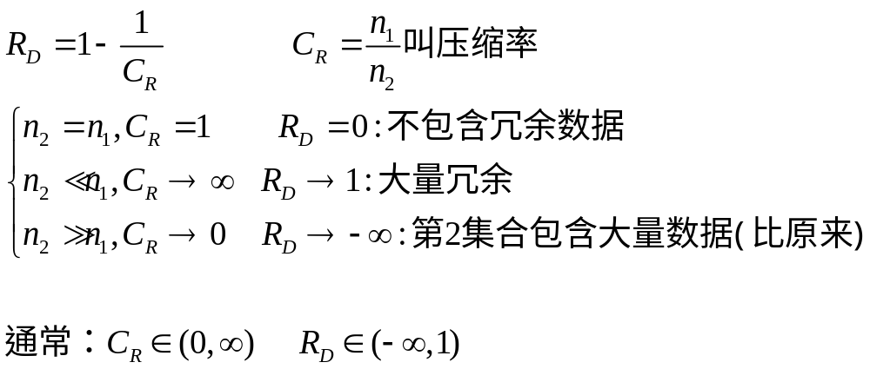
Chapter 8
Image Compression
8.1 基础
8.1 基础
数据压缩：减少表示给定信息量所需的数据。
同一件事情可以有不同的描述版本，至少一个可能包含是不必要的数据。
数据冗余是图像压缩的主要问题，例如：表示一个相同信息的两个数据集合中，携载的信息的单元数量分别为
相对数据冗余

Slide 4
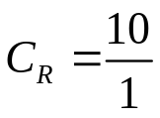
Chapter 8
Image Compression
8.1 基础
8.1 基础（续）
例如 第1集合有10信息单元，第2集合有1信息单元
三种基本数据冗余
编码冗余
像素词冗余
心理视觉冗余

Slide 5

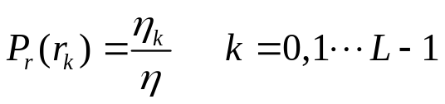


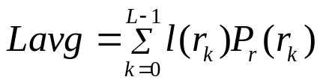


Chapter 8
Image Compression
8.1 基础
8.1.1 编码冗余
利用直方图的原理，减少数据量。
设直方图、灰度都归一化到
表示 的比特数为 ，则每像素所需平均比特为：
图像，编码所需比特数MN Lavg，用m比特二进制编码，则表示灰度的可减少到m如8位。

Slide 6
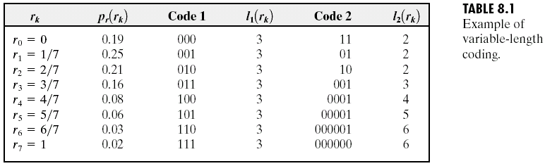
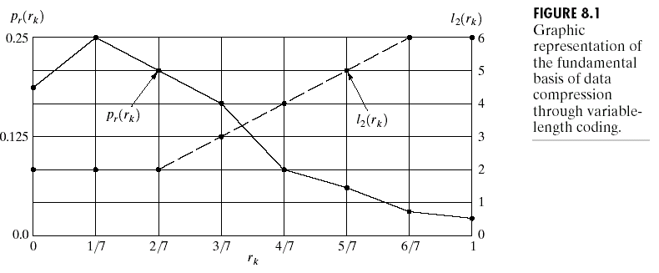
Chapter 8
Image Compression
8.1 基础
8.1.1 编码冗余
例8.1说明变长编码实现数据压缩

Slide 7
Chapter 8
Image Compression
8.1 基础
8.1.1 编码冗余
一般用二进制编码时，冗余总存在。总之，利用少比待，表示出现概率大的灰度数，实现数据压缩，亦叫变长编码。
有关编码我们在本章以后部分会详加介绍
也可以参考一些信息编码类的书

Slide 8
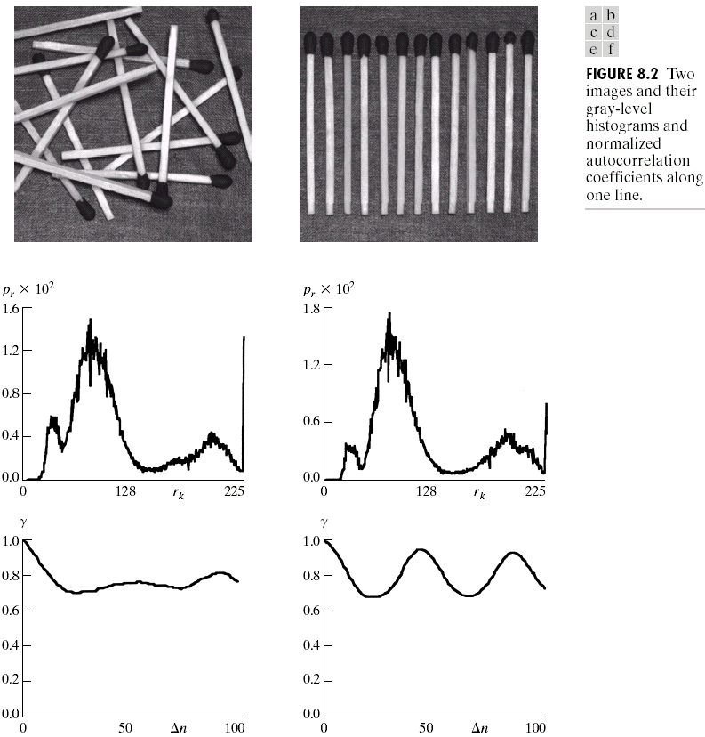
Chapter 8
Image Compression
8.1 基础
8.1.2 像素间冗余
先看右边两幅图a,b,c,d，而e,f为相关系数→45间隔联系。

Slide 9
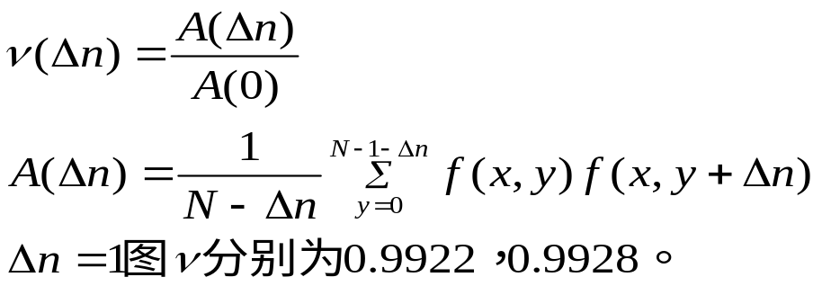
Chapter 8
Image Compression
8.1 基础
8.1.2 像素间冗余
如上页图示：
说明：像素间存在相关性（尤其是相邻像素），任何给定像素可据其相邻像素，适当的预测而得，因此，单个像素所携载信息相对较少。
像素间冗余：
空间冗余，
几何冗余，
帧间冗余

Slide 10
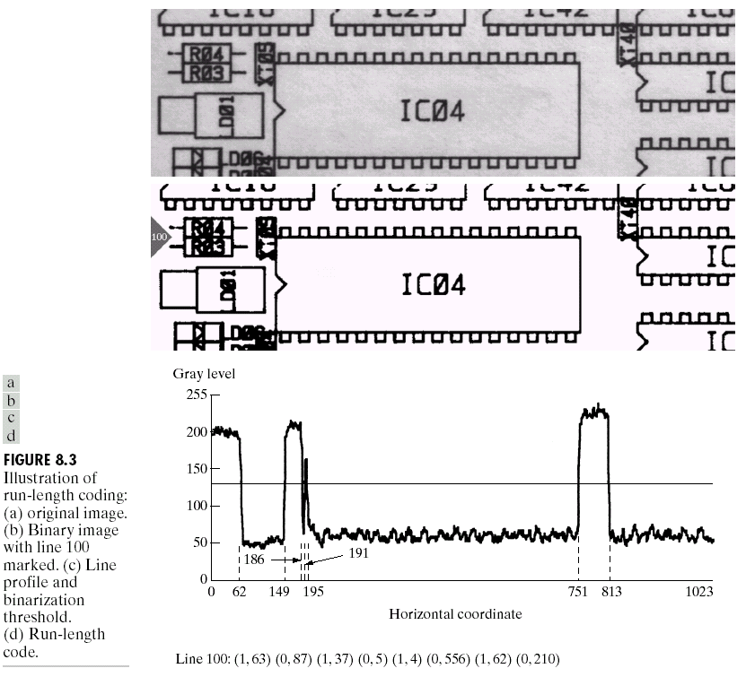
Chapter 8
Image Compression
8.1 基础
8.1.2 像素间冗余
例8.2为一个行程编码实现压缩的例子：

Slide 11
Chapter 8
Image Compression
8.1 基础
8.1.3 心理视觉冗余
人眼感觉到的区域亮度不仅取决于反对光，还和其它因素有关。
如马赫带（亮度不变，感觉变，P32）其原因是眼睛对各种信息感受的灵敏度不同。
那些不重要的信息叫心理视觉冗余，而这种冗余可以在不削减图像感知质量的情况下消除。
人眼感知图像时，不是分析每个像素值，通常找特征，如边缘，纹理→合并，成群→大脑→与书籍相联系→图像理解，也叫“量化”（导致一定信息丢失）从一个范围很广的值集合→有限输出值。

Slide 12
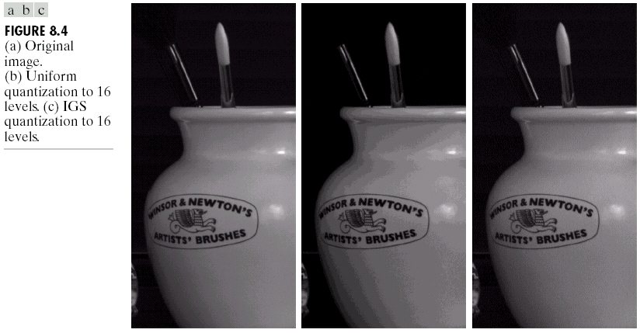
Chapter 8
Image Compression
8.1 基础
8.1.3 心理视觉冗余
例8.3通过量化进行压缩。

Slide 13
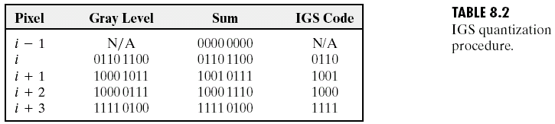
Chapter 8
Image Compression
8.1 基础
8.1.3 心理视觉冗余
IGS量化方法：为减少颗粒状纹路用相邻像素灰度的低位产生—随机数，加到当前像素。
IGS量化过程：

Slide 14

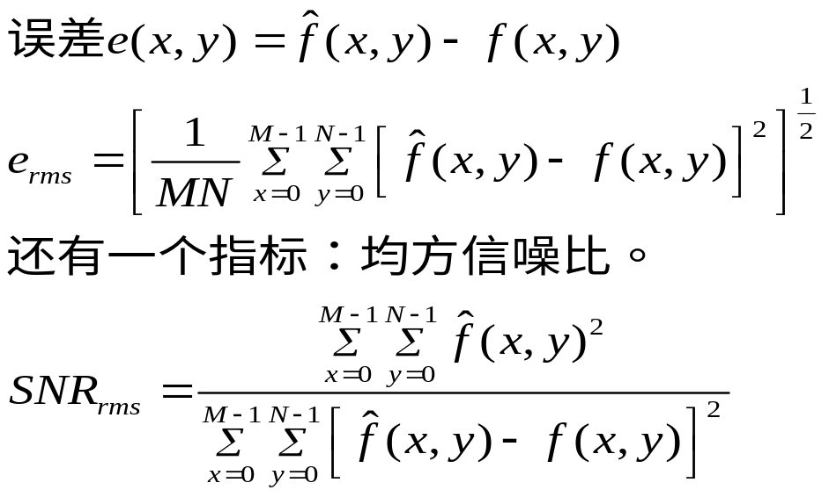
Chapter 8
Image Compression
8.1 基础
8.1.4 保真度准则
评估的两类准则：（1）客观；（2）主观
客观： 表示解压缩图像
主观：典型观察者+典型图像

Slide 15
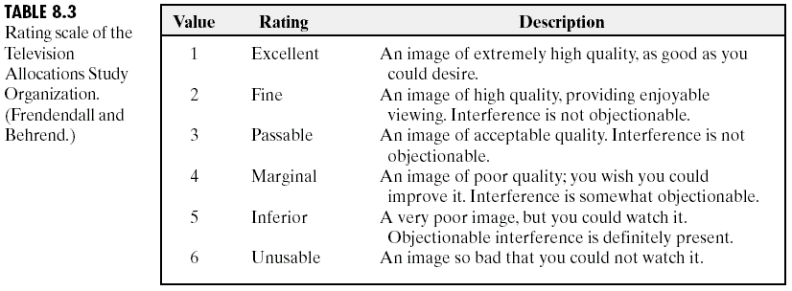
Chapter 8
Image Compression
8.1 基础
8.1.4 保真度准则
表8.3为绝对等级。
可以并排对比，非常恶劣……非常好

Slide 16
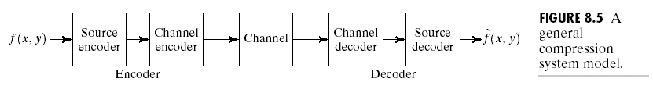
Chapter 8
Image Compression
8.2 图像压缩模型
8.2 图像压缩模型。
常用图像压缩系统模型。

Slide 17
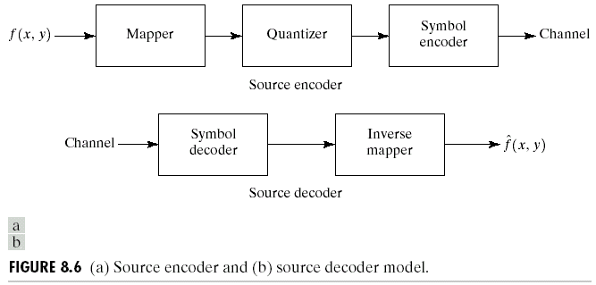
Chapter 8
Image Compression
8.2 图像压缩模型
8.2.1 信源编码器和信源解码器
信源解码器
图中信源编码目的是消除输入冗余，信道编码是增强信源编码器抗噪性。

Slide 18
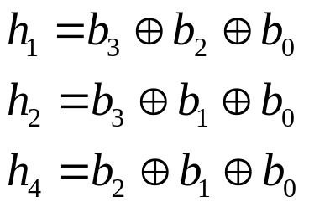
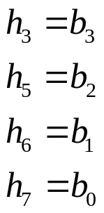
Chapter 8
Image Compression
8.2 图像压缩模型
8.2.2 信道编码器和解码器
向信源编码数据中插入冗余数据，减少信道噪声的影响。
最有用的信道编码技术是，R. W. Hamming
思想：向被编码数据中加入足够位数，以确保有效的码字间变化的位数最少。如：将3位冗余码加到4位码，使得任意2个有效码字间距离为3，则1位错误可检出来。

Slide 19

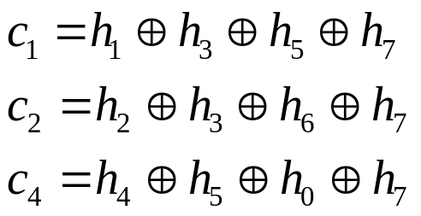


Chapter 8
Image Compression
8.2 图像压缩模型
8.2.2 信道编码器和解码器（续）
一位错误由一个非0奇偶校码字 给出。
如果结果 ，解码器只要翻转码字中由奇偶校验字拨出的比特位的位置（的码），然后以 解码即可。

Slide 20
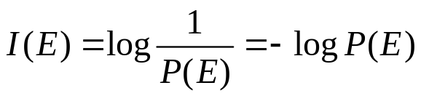

Chapter 8
Image Compression
8.3 信息论要素
8.3 信息论要素
显示一幅图像究竟需多大的数据量？
8.3.1 测量信息
信息的产生可以被模拟为一个概率过程，发生概率为P（E）的随机事件E包含。
的信息， 也叫自信息，底
数决定信息的单位，通常2，则为比特。

Slide 21
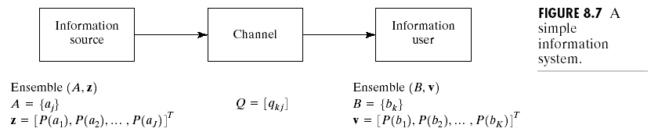
Chapter 8
Image Compression
8.3 信息论要素
8.3.2 信息信道
离散信息系统的数学模型：

Slide 22

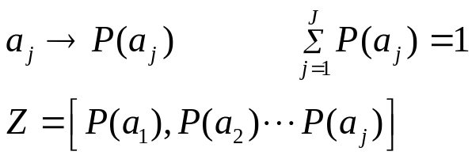


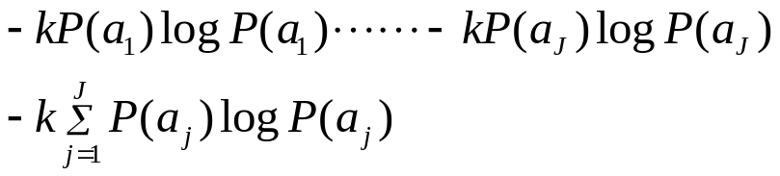

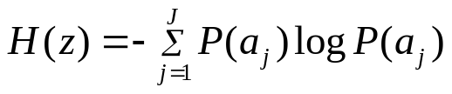
Chapter 8
Image Compression
8.3 信息论要素
8.3.2 信息信道（信源）
信源，根据一个有限或无限可数的符号集生成一个信息的符号序列。信源符号集 叫信源字母表A
用（A，Z）描述信源。
如果产生k个信源符号，据大数定理， 将平均被输出 次，则根据k输出得到的平均自信息：
每个信源输出的平均信息：
以信源的熵（或不确定度），是观察单个信源输出得到的平均信息量。

Slide 23
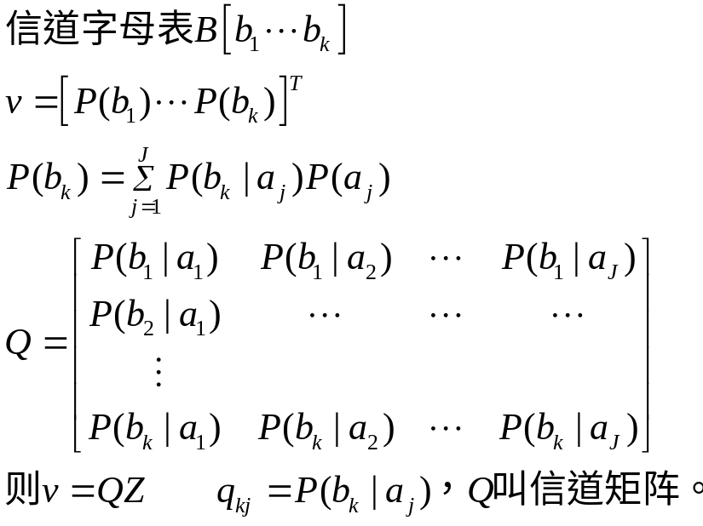

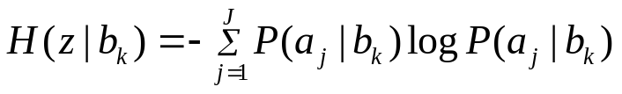
Chapter 8
Image Compression
8.3 信息论要素
8.3.2 信息信道（信道）
为了得到具有正向信道传输矩阵Q的信道容量，先计算信源的熵（输出 前提下）

Slide 24

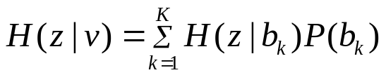
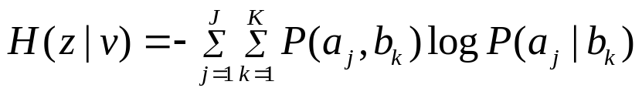


Chapter 8
Image Compression
8.3 信息论要素
8.3.2 信息信道（信道）（续）
对所有 的期望值：
代入整理得：
叫z关于v的平均条件自信息（条件熵）
其含义是：一个信源符号产生一个输出，在观察到该输出后，一个信源符号的平均信息（亦：条件熵）
叫z和v的互信息。
表示v为z所提供的信息量。也表示观察单个输出符号时接收到的平均信息。（v可看作编码的结果）

Slide 25
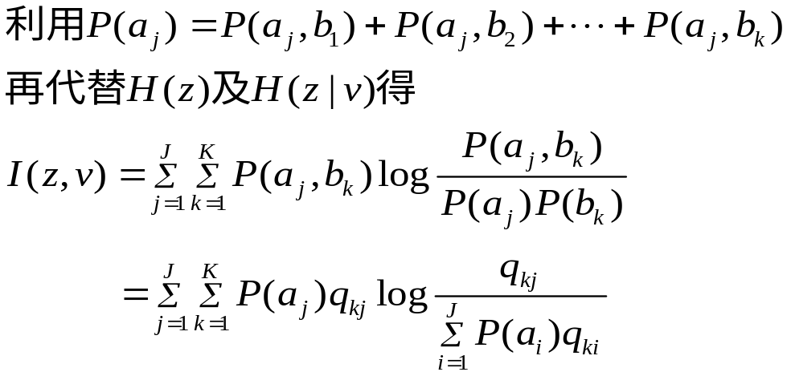

Chapter 8
Image Compression
8.3 信息论要素
8.3.2 信息信道（信道）（续）
观察信道单一输出时接取到的平均信息就是信源符号概率向量z和信道矩阵Q的函数。
叫信道容量：能够可靠传送信息的最大传送率，不取决于信源输入概率Q，而取决于信道的条件概率函数（Q）

Slide 26
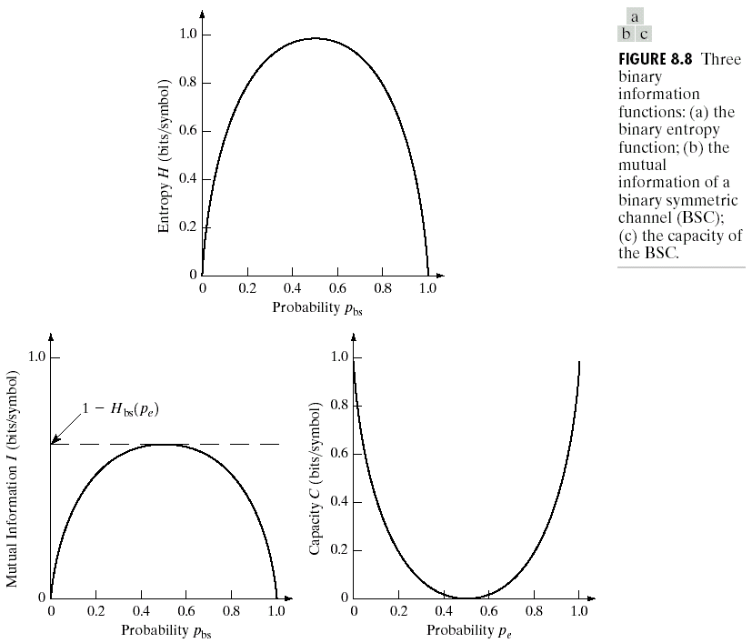
Chapter 8
Image Compression
8.3 信息论要素
8.3.2 信息信道（信道）（续）
例8.6

Slide 27
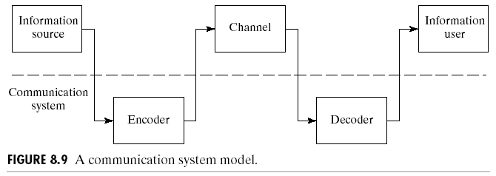
Chapter 8
Image Compression
8.3 信息论要素
8.3.3 基本编码定理
（扩展）的通信系统模型：

Slide 28
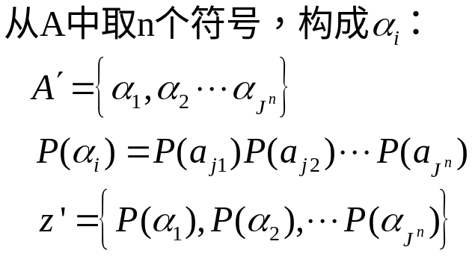
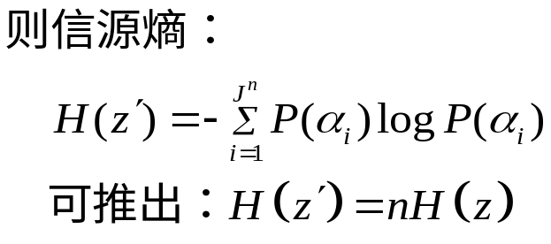
Chapter 8
Image Compression
8.3 信息论要素
8.3.3 基本编码定理
无噪声编码定理。
当信道和通信系统中不存在噪声时，香农第一定理定义了每个信源符号的最小平均码表。
概念：零记忆信源；一个具有有限集合（A，Z）和在统计上独立的符号源的信息源。
叫单一符号或非扩充信源的n次扩充，其熵为对应单符号信源熵的n倍。

Slide 29


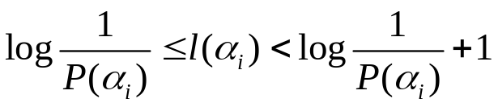
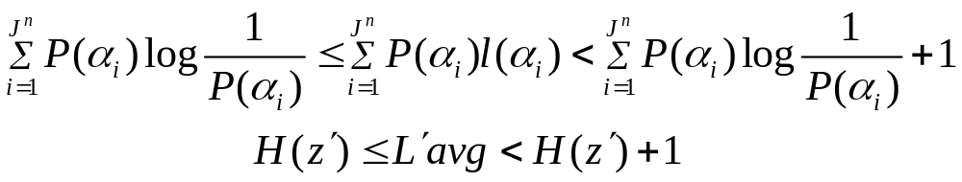

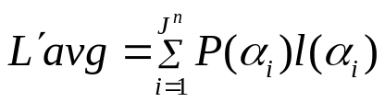
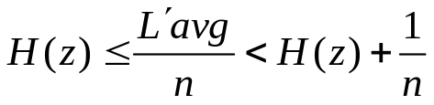

Chapter 8
Image Compression
8.3 信息论要素
8.3.3 基本编码定理
用一整长为 的码为 进行编码
码表为超出 自信息的最小整数。可导出：（平均值）
表示对应于非扩充信源的n次扩充编码的平均字长
即： （香农第一定理）
说明：对无限扩充的信源进行编码可使

Slide 30
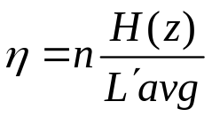
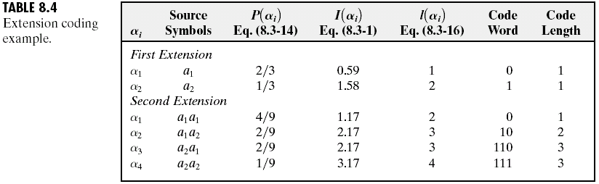
Chapter 8
Image Compression
8.3 信息论要素
8.3.3 基本编码定理（续上）
编码效率
例8.7
噪声编码定量
当信道有噪声或易出错，我们关注的重点从尽可能紧凑的信息表示的编码→尽可能稳定的通信。
例8.8 噪声二值信道

Slide 31




Chapter 8
Image Compression
8.3 信息论要素
8.3.3 基本编码定理
假设BSC有出错概率 ，我们可以将每个信息或二进制符号重复几遍：0→000，1→111
输出端按“多数确定”的方法来解码（那个多算那个）
单个错误概率 2个错 3个错
当无错误或仅一个错时，可正确解码（此时错误概率0.0003）
通过加大重复传输次数，可使传输中的总误差尽可能地小。当信源包含K个符号时，可用对每个符号传r次来对信源的n阶扩展进行编码，
有关键点：仅选择 个可能码，序列中的S个码字作为有效码。

Slide 32



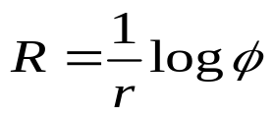


Chapter 8
Image Compression
8.3 信息论要素
8.3.3 基本编码定理
零记忆信源的信息产生率（信息单位/符号）等于信源的熵 ，其n阶扩展的信息产生率为 。如果用来编码的S个（或 ）个有效码字相同概率的，可达最大信息率。
尺寸为S（或 ），块长为r的码具有信息率：
叫香农第二定理。
说明：对信息的R<C（信道容量）总存在一个整数r，及块长（如000为一个块）为r的码，使得对任意的 ，块解码误差 ，（即：误差能任意小）。

Slide 33



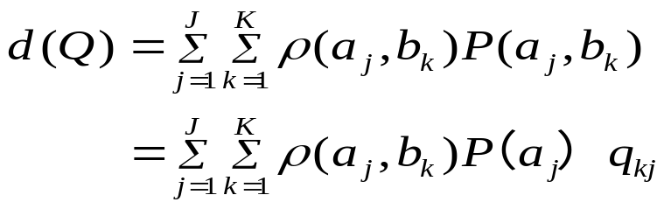
Chapter 8
Image Compression
8.3 信息论要素
信源编码定理
本节讨论信道无误差，而信道本身有损耗的情况。此时，信道系统的主要功能是“信息压缩”。
我们研究：在给定真度时，信源向信宿传送信息的最小的R（信息率）。用信源编码定理来回答（也叫率失真定理）
即用Q来描述，编码和解码过程。
Q模型化了信息压缩和解压缩的功能。
要使对信源编码的平均误差小于D。
对非扩展源，采用一个叫矢真度量的非负函数 来确定利用解码输出 以重新产生信源输出 的代价，因信源随机，故失真输出是个随机变量，失真平均值 为：

Slide 34



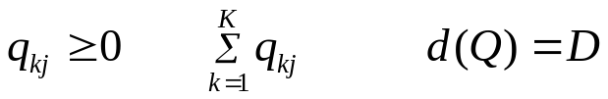
Chapter 8
Image Compression
8.3 信息论要素
信源编码定理（续）
所有允许矢真为D的编码——解码过程的集合是：
故定义失真函数：
说明：信源必须传给信宿的最小平均信息量。我们可通过合理选择Q以求取 的最小值，此过程应满足：
即：①Q元素为正
②因为对信息产生的输入符号总会接收到一些输出，所 Q的任一列之和为1。
允许失真最大，会产生最小的信息率，例8.9。

Slide 35
Chapter 8
Image Compression
8.3 信息论要素
8.3.4 信息论的应用
以一个实例，说明信息论的实际应用。
例子：8.10

Slide 36
Chapter 8
Image Compression
8.4 无误差压缩
8.4 无误差压缩
在医疗或商业文档中，要求以无误差，还有如卫星图像。
本节主要讨论无误差压缩，通常这种方法的压缩率为2~10。
一般分为2两步：
（1）为减少像素间冗余，建立一种可替代的图像表达方式；
（2）对表达方式进行编码。

Slide 37
Chapter 8
Image Compression
8.4 无误差压缩
8.4.1 变长编码
无误差图像压缩的最简单方法是减少编码冗余。一般编码冗余通常存在于灰度的二进制编码中。
把最短的码→出现概率最大的灰度级，前述的信源符号可以是灰度级，也可是灰度级映对操作的输出（像素差异，行程长度）。
霍夫曼编码
对独立的信源符号进行编码时，霍夫曼编码对每个信源符号制成可能的最小数量的编码符号。
下面以1个例子介绍用哈天曼编码方式进行二元编码的过程。

Slide 38
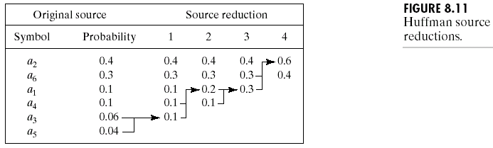
Chapter 8
Image Compression
8.4 无误差压缩
8.4.1 变长编码
（1）把符号概率进行排序，缩减信源符号数量。
初始信源 信源的消减步骤
将概率最小的2个符号结合，得到一个组合符号，然后重新排序，每次均如此，直到信源中只剩2个符号。

Slide 39
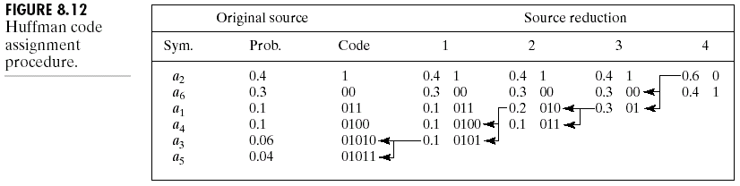
Chapter 8
Image Compression
8.4 无误差压缩
8.4.1 变长编码
（2）对每个信源符号赋值。先从最小的信源开始，逐步回到初始信源。
可计算： 信源熵为：2.14比特/符号
效率为0.937

Slide 40

Chapter 8
Image Compression
8.4 无误差压缩
8.4.1 变长编码
霍夫曼编码是一种瞬时唯一的可解块编码，解码时可简单地用查表方式实现。
该码有3个特点：
①一种快码，因为各个信源符号都被解成一组固定次序的码符号；
②一种即时码，因为1串码符号中的每个码字都可以不考虑其后的符号中解出来；
③是一种可唯一解开的码。
如：010100111100据上边码本可知为

Slide 41
Chapter 8
Image Compression
8.4 无误差压缩
其它接近最佳的变长编码
要对大量符号进行编码的时候，构造最佳霍夫曼编码不是件简单的工作。例如：对256灰度级的图像构造最佳霍夫曼编码，需254次信源简化和254次编码分配，故考虑其复杂性→简化。
表8.5给出了几种简化的编码方法：截断霍夫曼编码，B编码、二元平移及霍夫曼移位。

Slide 42
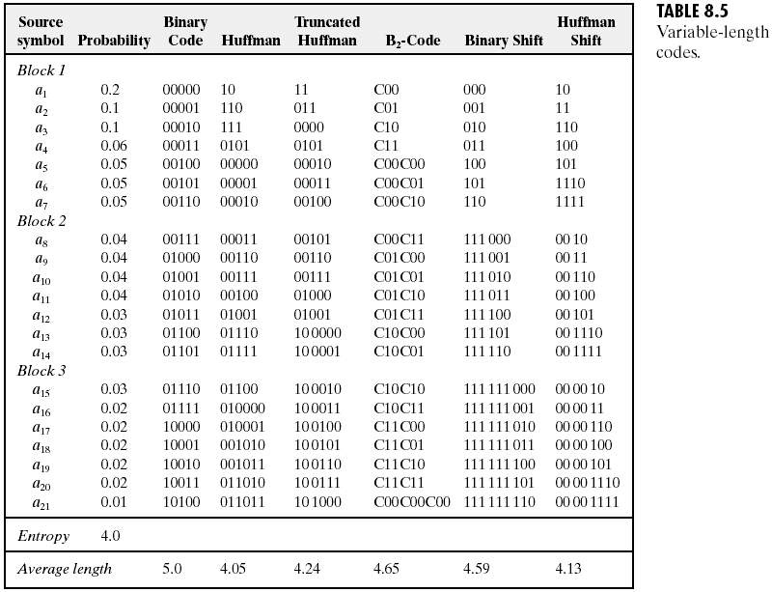
Chapter 8
Image Compression
8.4 无误差压缩
其它接近最佳的变长编码
几种简化的编码方法：截断霍夫曼编码，B编码、二元平移及霍夫曼移位。

Slide 43

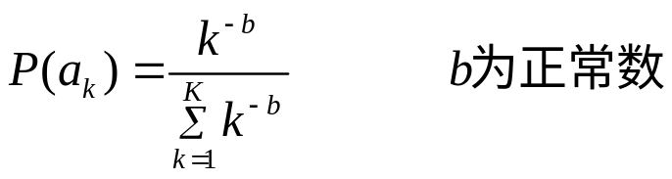

Chapter 8
Image Compression
8.4 无误差压缩
其它接近最佳的变长编码
先看B码：当信源符号的概率服从如下的幕规律时，B码逼近最优：
每个码字由两部分组成：接续位符C+信息位（二进制数）。
分开各码 →用0，1交替
代表接续位后有2个信息位符。
如： 或100000011110110（第1接续为1）
0 | 0 | 0 | 1 | 0 | 0 |  | 1 | 1 | 1 | 0 | 1 |  | 0 | 0 | 1 | 0
接续符 |  |  | 接续 |  |  |  |  |  |  | 接续

Slide 44


Chapter 8
Image Compression
8.4 无误差压缩
其它接近最佳的变长编码
截断霍夫曼码：
一种简单改进，它只对最可能出现的 个符号进行霍夫曼编码，而对其它所有码用：前缀码+定长码来表示（二进制编码）。
把之后的所有符号合成一个特殊符号，其概率为各符号概率之和（M之后）
例如： ，则13~21
符号的概率之和=（0.03+0.03+……+0.01）=0.2，再查0.2概率对应的霍夫曼码作为前缀为10

Slide 45

Chapter 8
Image Compression
8.4 无误差压缩
其它接近最佳的变长编码
两种平移码：
①排列信源符号，使概率单减；
②将符号总数分成大小相同的符号块；
③对所有块中的各元素采用同样方法编码；
④对每个块加上移下移符号加以区别。
霍夫曼平移码由牵上移下移前缀的获得：
所有概率相加，得0.39，概率最大，用最短的霍夫曼00表示上移符号。

Slide 46
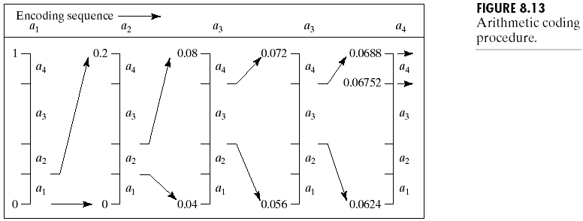
Chapter 8
Image Compression
8.4 无误差压缩
其它接近最佳的变长编码
算术编码：
在信源符号和码字之间不存在一一对应的关系。它是给整个信源符号序列分配一个单一的算术码字，该码字定义了一个介于0~1之间的实数间隔。

Slide 47



Chapter 8
Image Compression
8.4 无误差压缩
其它接近最佳的变长编码
算术编码：
举例来说明：编码来自一个4符号信源{a1,a2,a3,a4}，由5个符号组成的符号序列b1b2b3b4b5=a1a2a3a4
P(a1)=0.2 P(a2)=0.2 P(a3)=0.4 P(a4)=0.2
编码开始时，设符号序列占据整个区间 ，再根据各信源符号概率分成4段，然后对第2个符号b2=a2编码→ ，再将该区间进行扩展，类推，直到最后一个信源符号 中任一实数，如0.068表示整个序列。
在编码中，只有加法和移位，因而得名。上边用3位有效数字的十进制数表示了5个符号序列，相当于每个信源符号0.6个十进制数（信源熵0.58十进制位/符号），很接近信源熵，但有两个因素会影响编码性能而达不到极限：
①为了分开各个符号序列，需另序列结束标志
②算术操作精度有限

Slide 48
Chapter 8
Image Compression
8.4 无误差压缩
8.4.2 LZW编码
消除像素间冗余的无误差压缩技术。LZW串表具有所谓“前缀性”：表中任何一个字符串的前辍字符串边也在表中，这就是说，若由某个字符串W和某个单字符K所组成的字符串WK在表中，则W也在表中。K叫前缀W的扩展字符。
编码前可对半长初始化以包含所有的单字符串。在压缩过程中，串表里放着编码器已经遇到过的字符串。
LZW使用“贪婪的”分析算法，依次检查各个字符，每次只有能识别出来（串表中已有的）最长的那个输入字符串，才能通过语法分析。要添加到字串表中的串也由这次语法分析决定。但要先用它的下一个输入字符扩展成一个新串，再赋予一个唯一标识符，即它的码值。
下面给出一个 LZW编码实例：

Slide 49
Chapter 8
Image Compression
8.4 无误差压缩
8.4.2 LZW编码（实例）
例如：试对一个3字母字符串“ababcbababaaaaaaa”作LZW编码
首先串表初始化：a、bc放入其中
（便于存贮，长度相等，→前缀串+扩充字符）
字串表 |  | 另种形式
a | 1 | a | 1
b | 2 | b | 2
c | 3 | c | 3
ab | 4 | 1b | 4
ba | 5 | 2a | 5
abc | 6 | 4c | 6
cb | 7 | 3b | 7
bab | 8 | 5b | 8
baba | 9 | 8a | 9
aa | 10 | 1a | 10
aaa | 11 | 10a | 11
aaaa | 12 | 11a | 12

Slide 50
Chapter 8
Image Compression
8.4 无误差压缩
8.4.2 LZW编码（实例）（续）
In： a b ab c ba bab a aa aaa a
Out： 1 2 4 3 5 8 1 10 111 1
加入表中 5 7 9 11
的新字符： 4 6 8 10 12
LZW算法不但速度快，且对计算机中各类文件均有压缩。
LZW对不同类型数据压缩的结果
压缩比
英文课文 1.8
Cobol文件（8位ASCII码） 2~6
浮点数组 1.0
格式化的科学数据 2.1
系统登录数据 2.6
另一个例子见P357

Slide 51

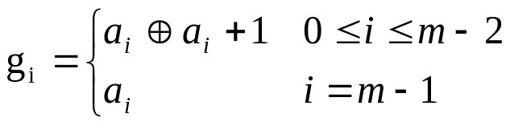
Chapter 8
Image Compression
8.4 无误差压缩
8.4.3 位平面编码
将灰度图像分解成一系列二值图像，然后对每一幅二值图像再用二元压缩进行压缩，可消除或减少编码冗余，也能消除或减少像素间冗余。
位平面分解
一幅mbit灰度图像的灰度值：
分解成m个1位的平面
缺点是当像素灰度值微小变化可能对位平面的复杂度产生明显影响，如127，128：
127（0111 1111） 128（1000 0000）
一种减少灰度变化影响位平面分解法是先用一个mbit灰度码表示图像
127：01000000 128：11000000

Slide 52
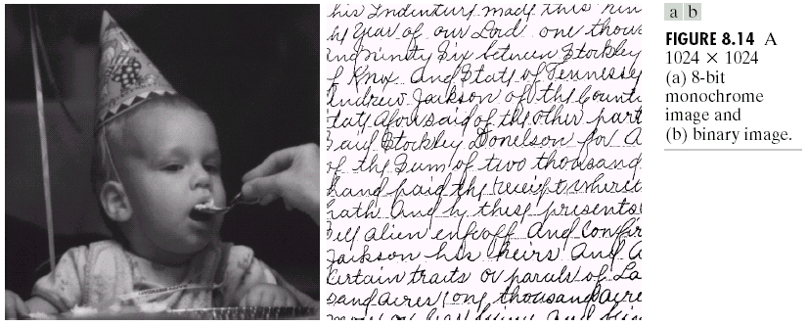
Chapter 8
Image Compression
8.4 无误差压缩
8.4.3 位平面编码
位平面编码例子见例8.13

Slide 53
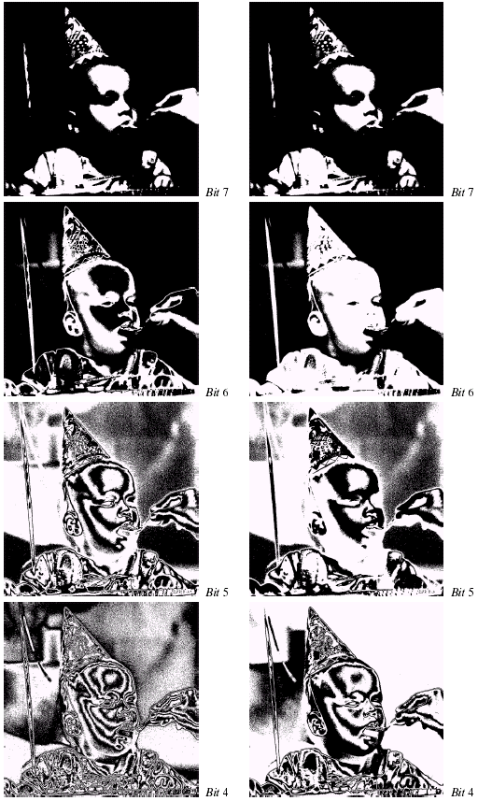
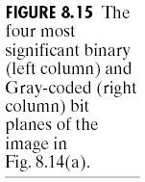
Chapter 8
Image Compression
8.4 无误差压缩
8.4.3 位平面编码（续）
位平面编码例子见例8.13

Slide 54


Chapter 8
Image Compression
8.4 无误差压缩
8.4.3 位平面编码（续）
位平面编码例子见例8.13

Slide 55
Chapter 8
Image Compression
8.4 无误差压缩
常数块编码
压缩二值图或位平面的一种简单而有效的方法是用专门的码字表示全是0或1的连通区域。
1．常数块编码（CAC）：将图像分解成全黑、全白或混合的m×n尺寸的块。出现频率最高的类赋予1bit的码字0，其它2类分别赋2bit的10和11；这里赋给混合块的码只是前缀，后面还需跟上该块用mn比特表示的模式。
2．跳跃白色块（WBS）：当需压缩的图像主要由白色部分组成时（如文档），可将白色块区域编为0，而其它块（包括实心黑块）区域用1十块的位模式编码
改进1
当块尺寸为1×n的线时，将白线编为0而将所有其它线用1+WBS码表示。
改进2
将二值图或位平面迭代也分成尺寸越来越小的子块。对2-D块全白图编为0，其它子块分解成1+子块，继续。这样如果一个子块为全白，则表成10；如不是实心白，继续分解，直至某个事先规定的子块块尺。
如果这个子块为全白，编为0，否则1+位模式，

Slide 56

Chapter 8
Image Compression
8.4 无误差压缩
一维游程编码
另一种对常数区编码的有效方法是用一系列描述，黑或白像素游程的长度来表示二值图或位平面的每一行（RLC）成为对传真图像的标准压缩方法。
其思路是从左→右，连续的0或1编
需建立确定游程值的协定，常用的方法：
①指出每行第1个游程的值
②设每行都由白色游程开始（其长度可以是0）
通过用变长码对游程的长度编码可取得更高的压缩率。
将黑和白的游程长度分开，并根据它们的统计特性分别用变长码编码。
令符号aj代表长为j的一个黑色游程，可按公式计算黑色游程源的熵的估计Hb，同理为→Hw
这样，图像的游程熵近似为：
Lb、Lw分别代表黑色和白色游程长度的平均值。
用上式估计每个像来所需的平均化特数。

Slide 57

Chapter 8
Image Compression
8.4 无误差压缩
2-D游程长度
相对地址编码（RLC），其基本原理是跟踪各个黑色和白色游程的起始和终结过渡点。

Slide 58
Chapter 8
Image Compression
8.4 无误差压缩
2-D游程长度（相 对地址编码例子图8.17（b））
cc′是从c到上1行在e之后第1个类似过渡点c′之距离。
如果ec≤cc′RAC距离d=ec，反之，如果ec>cc′取RAC距离d=cc′（取小的，取下边）
对多数图像来说，RAC距离的概率分布是不均匀的，所以要用合适的变长码来对RAC距离进行编码。
采用类似于B1码对RAC距离编码。最短的距离用最短的码字来编，而其它所有距离用如下方法编：
用第1个前缀表示最短的RAC距离
第2个前缀将d赋给某个距离范围
再如上d-范围下限的二进制表示
如在上图中ec=8
cc′=4
则RAC码 1100 0 11

Slide 59



Chapter 8
Image Compression
8.4 无误差压缩
边界跟踪和编码
通过跟踪二值图中的区域边界并进选编码，也可达到对常数区编码的目的，预测微分量化就是一种面向扫描线的边界跟踪方法（叫PDQ）。
各参数的意义见图8.18，获得一系理差异对（ ）→（ ）就叫双编码（DDC）加上，前一行和后一行的对应差异对连结起来，解码器可根据这些信息正确地确定边界在图中的位置。

Slide 60



Chapter 8
Image Compression
8.4 无误差压缩
边界跟踪和编码
PDQ和DDC编码的最后1步都是对 和 或 和 及表示新边界开始和旧边界结束的行和列的坐标用变长码编码。为了避免对每个表示新边界开始和边界结束的行和列坐标都编码，需用1个独特的码代表与区域不相交的扫描线。
二值压缩技术的比较，见下页表8.8用游程编码的熵的一阶估计作为变长码所能达到的压缩性能（H）的近似。
结论：
（1）各种方法得到的码率都比一阶熵估计要小，说明各种方法均能消除一定的像素冗余，其中游程码最好。
（2）灰度编码能得到的改近约为1bit/pixel（相对于二值编码）。
（3）所有5种方法压缩率都在1~2之间，这主要是因为它们对低位面的压缩的最差，“——”代表此处数据膨胀。

Slide 61

Chapter 8
Image Compression
8.4 无误差压缩
边界跟踪和编码
表8.8

Slide 62
Chapter 8
Image Compression
8.4 无误差压缩
预测编码
无损
有损

Slide 63

Chapter 8
Image Compression
8.4 无误差压缩
8.4.4 无损预测编码
其基本原理是通过对每个像素新增的信息进行提取和编码，来消除在空间上较为接近像素之间的冗余信息。
一个像素的新增信息被定义为此像素实际值和预测值之间的差异。
无损预测编码系统的基本组成如下：

Slide 64






Chapter 8
Image Compression
8.4 无误差压缩
8.4.4 无损预测编码
→用变长代码进行
编码→压缩数据流
解码时：
有局部的、全局的、自适应的方法→
多数根据：
m：预测器的阶
round：4舍5入
：预测系数
如一维线性预测编码
上式中不能对每一行的前m个像素进行求解，故这些像素必须用其他方法进行编码（如霍夫曼编码）

Slide 65

Chapter 8
Image Compression
8.4 无误差压缩
8.4.4 无损预测编码
例8.15

Slide 66



Chapter 8
Image Compression
8.4 无误差压缩
8.4.4 无损预测编码
叫前像素预测器，相应的编码过程称为差分编码或前像素编码。
压缩比一般为2：1左右
预测误差的概率
密度函数一般用0均值不相差拉普拉斯概率密度函数表示

Slide 67

Chapter 8
Image Compression
8.5 有损压缩
8.5 有损压缩
在重构的精度上让步，而换取压缩能力的增加，有损压缩编码技术可达100：1压缩率，并且做到10：1~50：1之间，图像无本质区别（单色图像），与上节不同：在于是否存在量化器。
8.5.1 有损预测编码
有损预测编码模型

Slide 68

Chapter 8
Image Compression
8.5 有损压缩
8.5.1 有损预测编码
量化器将预测误差映射成有限范围的输出，表为 是反馈环的输入，表示为过去预测和与其对应的量化误差的函数（和），解码器的输出也用上式给出。
例8.16德尔塔调制
失真对所有预测编码方法都是很普遍的，这种失真的严重性取决于所使用的量化和预测方法之间互相作用。一般，预测器和量化器在设计中独立进行的。预测器在设计中认为量化器没有误差。而量化器在设计中则需要最小化自身的误差。

Slide 69

Chapter 8
Image Compression
8.5 有损压缩
8.5.1 有损预测编码
例8.16德尔塔调制

Slide 70




Chapter 8
Image Compression
8.5 有损压缩
8.5.1 有损预测编码
最佳预测器
将编码器的均方预测误差最小：
基于这些条件的预测编码方法称为差分脉冲编码调制（DPCM）
就是选择m个预测系数以使上式最小化，对上式每个子数求解，等于0，并设fn均值为0，方差为 时，得到：

Slide 71




Chapter 8
Image Compression
8.5 有损压缩
8.5.1 有损预测编码
最佳预测器
是下列m×m自相关矩阵的逆矩阵
可推导出，最优时，预测误差的方差为：
上述表达式形式简单，但要获得R，r所需的自相关计算需很困难。实际中逐幅图像计算预测系数的方法很少用，一般都假设1个简单的图像模型，并将其对应的自相关代入R，r， 表达式中以计算全局（所有图）系数。

Slide 72




Chapter 8
Image Compression
8.5 有损压缩
8.5.1 有损预测编码
最佳预测器
例如1个2-D马尔可夫源具有可分离自相差函数
其中 是图像的水平和垂直相关系数，用4阶线性预测器：
来预测；则最优系数为：
对 赋予不同的值，可得到如下4个预测器：

Slide 73

Chapter 8
Image Compression
8.5 有损压缩
8.5.1 有损预测编码
最佳预测器（续上）：
用上述四个预测器对下副图象进行预测误差。

Slide 74

Chapter 8
Image Compression
8.5 有损压缩
8.5.1 有损预测编码
最佳预测器（续上）：
结论：随预测阶数增加，误差明显减少。

Slide 75



Chapter 8
Image Compression
8.5 有损压缩
最佳量化
这是一个典型的量化函数，这个阶梯状函数 是s的奇函数，该函数可用在第1象限的 个Si和ti完全描述。
Si：判别电平
ti：重建电平
在（Si，Si +1）内的s→ti

Slide 76


Chapter 8
Image Compression
8.5 有损压缩
最佳量化
根据以上定义，量化器的设计就是在给定优化准则和输入概率密度函数p(s)条件下，选最优的Si和ti
优化准则可以是统计的或是心理视觉准则。如果用最小均方量化误差 作准则，且p(s)为偶函数，则最小误差条件为：
可看出：重建电平（ti）是所给定判别区间的p(s)曲线下面积的重心，而判别值（Si）是2个重建值的中值。
这种量化器叫L级Lloyd-Max（劳埃德·马克斯）量化器.

Slide 77


Chapter 8
Image Compression
8.5 有损压缩
最佳量化
表8.10给出了单位方差的拉普拉斯概率密度函数的Lloyd-Max量化器（2、4、8级）这三个量化器分别给出1、2、3bit/pixel固定输出率。对于重建值方差 的情况，用表中给的数据乘以它们的概率密度函数的标准差即可。表中步长θ

Slide 78

Chapter 8
Image Compression
8.5 有损压缩
最佳量化
尽管Lloyd-Max量化器和最优均匀量化器不是自适应的，但如果根据图像局部性质调节量化值，也能提高效率。
理论上讲，可以较细地量化缓慢变化区域，而较粗地量化快速变化区域，这可同时减少颗粒噪声和斜率过载，且码率增加很少。
表8.11给出了用预测器和量化器的不同组合对同一幅图像编码所得的均方根误差。

Slide 79

Chapter 8
Image Compression
8.5 有损压缩
8.5.2 变换编码
预测编码技术直接对象素在图像空间进行操作，故也称为空域方法。
本节讨论基于图像变换的编码方法（也叫频域方法）。在变换偏码中我们用可逆的线性变换将图像映射成1组变换系数，然后将这些系数量化和编码。
对多数自然界图像变换得到的系数值都很小，这些系数可较粗地量化，甚至完全忽略掉而只产生很少的失真。
典型的变换编码系统框图如下：

Slide 80


Chapter 8
Image Compression
8.5 有损压缩
8.5.2 变换编码
上述任一个或全部变换编码步骤都可以根据图像局部内容调整时，叫自适应变换编码。否则（全固定）叫非自适应变换编码。
变换的选择
考虑大小为N×N的图像f(x,y)，正向离散变换T(u,v)为：
这2个也叫基函数或基图像。
对h也有相同的结论。

Slide 81





Chapter 8
Image Compression
8.5 有损压缩
8.5.2 变换编码
是z的二进制表达式的第k位（从右往左）
例如：
如果m=3，z=6（110）

Slide 82

Chapter 8
Image Compression
8.5 有损压缩
8.5.2 变换编码
图8.29显示了Walsh-Hadamard的基函数（图像）。N=4时，每个块包括4×4=16个元素，例如，为得左上角的块，u=v=0，x,y=0,1,2,3时的g(x,y,0,0)值即为图像值。W-H所有核值均为+1或-1。

Slide 83


Chapter 8
Image Compression
8.5 有损压缩
离散余弦函数变换（DCT）
图8.30为其基图像。

Slide 84


Chapter 8
Image Compression
8.5 有损压缩
8.5.2 变换编码
例8.19分别用DFT，WHT和DCT近纤变换编码。
注意，压缩并不是在变换步骤中取得的，而是在量化变换系数中取得的。对于一个给定的编码应用，如何选择变换取决于容许的重建误差和计算要求。变换具有将图像能量或信息集中于系数的能力，均方重建误差与所用变换的该性质直接相关。

Slide 85




Chapter 8
Image Compression
8.5 有损压缩
8.5.2 变换编码
一幅n×n图像f(x,y)可表示成它的2-D变换T(u,v)的函数。
这里用n替换N以表示子图像。上式表成矩阵形式：
F是由所有f(x,y)组成的n×n矩阵
现在定义一个变换系数模板函数：

Slide 86



Chapter 8
Image Compression
8.5 有损压缩
8.5.2 变换编码（续上）
为F的近似。均方误差：
总的均方近似误差就是所有截除的变换系数的方差之和。一个能把最多的信息集中在最少数上的变换所产生的重建误差最小。上式最后一步是依据基函数正交性和F中的像素是由0均值和已知方差的随机过程产生的。

Slide 87

Chapter 8
Image Compression
8.5 有损压缩
8.5.2 变换编码（续）
一幅N×N图像的 个子图像的均方误差是相同的，所
以N×N图像的均方误差等于子图像的均方误差。
不同变换的信息集中能力不同。DCT比DFT和WHT且有更强的信息集中能力。但理论上说，KLT是所有变换中信息集中最优的变换。但KLT与输入图像数据有关。计算量极大。故不实用。
非正弦类变换，如WHT计算容易，但正弦类变换（如DFT、DCT）更接近KLT的信息集中能力。
用于DCT的信息集中力和计算复杂性综合得比较好而得到较多的应用，它具有使“块效应”最小的变换（相邻子图像边界可见）。

Slide 88
Chapter 8
Image Compression
8.5 有损压缩
8.5.2 变换编码
子图像尺寸选择
子图像尺寸也是影响变换编码误差和计算复杂度的一个重要因素。
多数情况下，我们将图像分成尺寸满足以下两个条件的子图像:
①相邻子图像之间的相关（冗余）减少到某个可接受的水平。
②子图像的长和宽都是2的整数次幂。第2个条件主要是为了简化对子图像变换的计算。
最常用的尺寸是8×8和16×16。

Slide 89

Chapter 8
Image Compression
8.5 有损压缩
8.5.2 变换编码
子图像尺寸选择
例8.20为变换编码中子图像尺寸的影响。

Slide 90
Chapter 8
Image Compression
8.5 有损压缩
8.5.2 变换编码
比特分配
与 相对应的截断误差和两个因素有关
①截除的变换系数的数量和相对重要性
②用来表示所保留系数的精度，大多数变换编码系统中，保留的系数是根据下列两个准则之一来选择确定：
1）最大方差准则，叫区域编码
2）最大幅度准则，叫阈值编码。对整个变换子图像的系数截断，量化和编码过程叫比特分配。

Slide 91
Chapter 8
Image Compression
8.5 有损压缩
8.5.2 变换编码
比特分配
1．区域编码：其基础是信息论中的不确定性原理，即：具有最大方差的变换系数带有最多的图像信息，它们应当保留在编码过程中。
方差计算：
①从个变换后的子图像获得
②基于某个图像模型（如马尔科夫自相关函数）算子。
典型的区域模板如图8.36（a）所示
保留系统的量化和编码：见8.36（b）

Slide 92

Chapter 8
Image Compression
8.5 有损压缩
8.5.2 变换编码
比特分配
区域编码：图8.36

Slide 93



Chapter 8
Image Compression
8.5 有损压缩
8.5.2 变换编码
比特分配
两种策略：
①给各系数分配相同数量的比特，常将系数用它们的均方差归一化，然后均匀量化
②给不同系数分配几种固定数量的比特。此时，要对每个系数设计一个量化器（如Lloyd-Max量化器）。为构造量化器，将零阶或直流分量系数模型化为一个瑞利函数，其它系数模型化为拉普拉斯或高斯密度函数。
因为每个系数都是子图像中象素的线性组合，所以根据中心极限定理，随子力像尺寸的增大，系数趋于高斯分配，但直流不是这样（>0）
率失真定理指出，一个方差为 的高斯随机变量用至少 bit来表达（D：均方误差）
故分配给每个量化器的级数正比于 。

Slide 94

Chapter 8
Image Compression
8.5 有损压缩
8.5.2 变换编码
比特分配
2．阈值编码
本质上是自适应的，为各个子图像保留的变换子数的位置随子图像的不同而不同。事实上，由于阈值编码计算简单，较常用。
对任意子图像，值最大的变换系数对重建子图像的质量贡献最大。由于最大系数的位置随子图像变化，故 的元素常重新排列，构成一个1-D行程编码序列。
图8.36（c）为1个典型的阈值模块例子，进行“z”字形排列后见8.36（d）。

Slide 95
Chapter 8
Image Compression
8.5 有损压缩
8.5.2 变换编码
比特分配
2．阈值编码 图8.36

Slide 96

Chapter 8
Image Compression
8.5 有损压缩
8.5.2 变换编码
比特分配
2．阈值编码
有三种对变换子图像取阈值（而产生）的方法
①对所有子图像用一个全局阈值
②对各个子图分别用不同的阈值
③根据子图像中各系数的位置选取阈值
在第一种方法中，压缩的程度随不同的图像而异，取决于超过全局阈值的系数的数量。
第二种方法中，采用取N个最大的编码对每个子图像舍去相同数量的系数。此时码率是常数。
第三种方法与第一种方法相比，优点是可将取阈值和量化结合起来，即：

Slide 97






Chapter 8
Image Compression
8.5 有损压缩
8.5.2 变换编码
比特分配
2．阈值编码（续）
是T(u,v)的取阈和量化近似。
Z(u,v)是变换归一化数组z的元素：
在归一化的变换子图像 被反变换以得到 前，需与z(u,v)相乘，这样所得到的解除归一化的数组为
对 求取变换，即得到解压缩图像。

Slide 98






Chapter 8
Image Compression
8.5 有损压缩
8.5.2 变换编码
比特分配
阈值编码（续）
图8.37（a）给出了 的量化曲线，其中：当且仅当
时， ，而当 时， ，此时变换系数完全被截掉。
成比例地压缩z的元素，而得到不同等级的压缩量，（b）为一个根据启发式知识确定的心理视觉重要性来对变换子图像的加数系统。

Slide 99
Chapter 8
Image Compression
8.6 图像压缩标准
8.6 图像压缩标准
本节讨论国际标准化组织（ISO）和国际电话与电报咨询委员会（CCITT）认可的。CCITT→ITU国际电联
这些标准适用于二值图像和连续色调图像的压缩，同时也适用于静止画面和视频图像。

Slide 100
Chapter 8
Image Compression
8.6 图像压缩标准
8.6.1 二值图像压缩标准
1．G3和G4
这两个标准是由CCITT的两个小组（Group3和Group4）负责制定的，最初为传真应用而设计，现在也用于其它方面。
G3采用非自适应，1-D游程编码技术，也可用2-D编码。
G4是G3的简化，使用2-D编码。G3与G4所用的2-D非自适应编码方式与RAC（相对地址编码）很相似。
CCITT曾用一组8幅有代表性的“试验”图来评判各种压缩方法，如打印文字，手写文字，绘图。
G3的压缩率约为15：1，G4比G3高一倍。由于G3和G4是以非自适应的，有时会导致数据膨胀。为克服这种缺点，联合二值图像专家组（JBIG）产生了JBIG1标准，该标准可处理最一般情况和最坏情况下的二值压缩技术。还有JBIG2（是JBIG3的2~4倍压缩率）

Slide 101
Chapter 8
Image Compression
8.6 图像压缩标准
8.6.1 二值图像压缩标准
一维压缩
在一维G3方法中，每一行都可用一系列变化码字来编码，从左→右扫描，白、黑交替的行程长度。
如果行程<63，用表8.14的修正霍夫曼编码得到一个终结编码，如果行程>63，则由由表8.15得到最大可能出现的组合编码，组合编码+终结编码，（实际表-组合编码）
该标准要求每行以白开始（行程可为0）每行结束用EOL（000000000001）；同时标记每新幅图像第一行，图像序列结尾用6个连续EOL表示。
表8.14和表8.15见下页所示：

Slide 102

Chapter 8
Image Compression
8.6 图像压缩标准
8.6.1 二值图像压缩标准
一维压缩 表8.14

Slide 103

Chapter 8
Image Compression
8.6 图像压缩标准
8.6.1 二值图像压缩标准
一维压缩 表8.15

Slide 104

Chapter 8
Image Compression
8.6 图像压缩标准
8.6.1 二值图像压缩标准
二维压缩
G3、G4中所采用的二维压缩方法是逐行进行的，由黑→白或由白→黑的行程转折（转）位置被相对于a0编码，a0是位于当前的编码行，前一编码行叫参考行。对每幅图像的第一行，参考行是一个虚构的白行。
图8.44显示了一个扫描行的基本编码过程。

Slide 105
Chapter 8
Image Compression
8.6 图像压缩标准
8.6.1 二值图像压缩标准
二维压缩
先明确几个参量的含义：
变化像素：其像素值不同于本行的前一像素的值。
a0：是位于每个新编码行的第一个像素的左边的虚拟的白变化像素位置，或由以前的（前边的）编码模式来确定。
a1：位于当前行，且在a0右边的下一个变化像素
a2：a1右边的位于当前行的下一个变化像素
b1：a0右边的，且值与a0相反的，位于前一行的像素
b2：b1右边的，位于前一行的下一个变化像素。
如果这些元素未被检测到，则它们就被设为一个适当行上最后一个像素，右边的虚拟像素（位置）。

Slide 106

Chapter 8
Image Compression
8.6 图像压缩标准
8.6.1 二值图像压缩标准
二维压缩
二维压缩进程参见图8.45

Slide 107
Chapter 8
Image Compression
8.6 图像压缩标准
8.6.1 二值图像压缩标准
二维压缩
在确定完当前参考像素及与此相关的变化像素之后，需作两个测试，以确定一种编码模式
编码模式：
通过模式：不重叠
垂直模式：001+M（a0a1）+M （a1a2）
水平模式：见书中的码字（6个 ）
参见右图图8.44

Slide 108

Chapter 8
Image Compression
8.6 图像压缩标准
8.6.2 连续色调静止图像压缩标准
CCITT和ISO已制订了几种连续色调的图像压缩标准。这些标准往往采用有损编码技术如JPEG（DCT），JPEG2000（小波），JPEG-LS（接近无损的自适应预测方案），它包括对平面区域检测和行程编码。
JPEG三种编码系统：
①有损基本编码系统，以DCT为基础，能应付多数的应用
②一种扩展的编码系统，面向更大规模的压缩，更高精确性或逐渐递增的重构应用系统
③一种可逆压缩的无损独立编码系统

Slide 109
Chapter 8
Image Compression
8.6 图像压缩标准
8.6.2 连续色调静止图像压缩标准
CCIR第15次会议通过60建设演播室数字电视的编码参数
为使产品具有兼容性，必须包含对基本系统的支持。
在基本系统中，输入和输出数据的精度限制为8bit，而量化的DCT限制为11bit
压缩过程：DCT计算→量化→变长编码

Slide 110

Chapter 8
Image Compression
8.6 图像压缩标准
8.6.2 连续色调静止图像压缩标准
1．数据组织与系统框图
JPEG基本系统的源图像以帧为单位，每帧最多可包含4个分量图像Ci（i=1,2,3,4）。把每个分量图像都顺序分割成一个个8×8的相邻像块，块内64个数据组成一个数据单元（DU）。如果各分量图像是分次扫描逐一得到的，则图像DU是非交织的；否则若一次扫描完成，则i个分量图像的DU只能是交织的。
举例：一帧灰度图像只有一个Y分量，最小编码单元MCU就是一个数据单元。
而一幅彩色图像由3个分量组成：

Slide 111
Chapter 8
Image Compression
8.6 图像压缩标准
8.6.2 连续色调静止图像压缩标准
1．数据组织与系统框图（续）
如果按4：1：1取样格式，则一个MCU=4×Y+Cr+Cb=6个 8×8像素块
8*8(1) | 8*8(2)
8*8(3) | 8*8(4)
(5) 8*8
(6) 8*8
图像数据按DU分割后，即可以以MCU为单位顺序将DU送入下面的JPEG基本系统：
In
FDCT
量化器
熵编码
压缩图象
量化表
编码表

Slide 112

Chapter 8
Image Compression
8.6 图像压缩标准
8.6.2 连续色调静止图像压缩标准
1．数据组织与系统框图（续）
压缩
熵解码
反化器
IDCT
重建图象
将DU转换成8×8的DCT系数阵列，除非编码差值图像，否则对无符号P位精度的输入数据，在FDCT前要先减去 ，转换成有符号数据（反变换后加上 ）
在基本系统中P=8，故输入像素的动态范围由0~125偏至-128-127
2D-FDCT系数动态范围为-1023-1023

Slide 113
Chapter 8
Image Compression
8.6 图像压缩标准
8.6.2 连续色调静止图像压缩标准
2．Z形扫描
将变换系数除以相应量化阶，四舍五入，目的在于匹配量化系数的能量分布，使其基本上按能量递减的方式排序：
zz（0）=（0，0） zz（1）=（0，1）
zz（2）=（1，0） zz（63）=C（7，7）
用图8.37(b)量化后，构成了一个稀疏矩阵，左上角为直流系数DC，其他只有少数为零。其它系数为AC（交流），为便于编码，进行z形扫描（见图8.36（d））

Slide 114
Chapter 8
Image Compression
8.6 图像压缩标准
8.6.2 连续色调静止图像压缩标准
2．Z形扫描（续）图8.36d

Slide 115
Chapter 8
Image Compression
8.6 图像压缩标准
8.6.2 连续色调静止图像压缩标准
2．Z形扫描（续）图8.37b

Slide 116
Chapter 8
Image Compression
8.6 图像压缩标准
8.6.2 连续色调静止图像压缩标准
3．DC系数的编码
JPEG对DC系数zz（0）单独编码，因其反映了一个8×8像块的平均亮度，而且一般与邻近块有较大的相关性，故用同一分量刚刚编码的前（左）一块zz（0）作为对本块zz（0）的预测值PRED，再对差值DIFF=zz（0）——PRED进行无失真编码。
在扫描起点和其他编码器重新启动的初始化时刻，规定PRED=0
如果zz（0）动态范围为-1024~+1023
则DIFF动态范围为-2047~+2047
如果每个值赋予一个码字，则码表庞大，故进行简化：采用

Slide 117

Chapter 8
Image Compression
8.6 图像压缩标准
8.6.2 连续色调静止图像压缩标准
3．DC系数的编码（续）
前缀码（ssss） + 尾码
↓ ↓
指明尾码有效位数 用B位二进制码
（B位）用标准的
霍夫曼编码
对于8位的基本系统，ssss范围是0~11

Slide 118
Chapter 8
Image Compression
8.6 图像压缩标准
8.6.2 连续色调静止图像压缩标准
3．DC系数的编码（续）
尾码：DIFF的B位（原码：DIFF≥0；反码：DIFF<0）
即：当DIFF≥0时，尾码最高位是“1”，DIFF<0时，尾码最高位是“0”
举例：亮度编码DIFF=12
12落入（-15，…，-88，…，15）内
ssss=4，前缀码为“101”，则最终编码为：101 1101
前缀 12

Slide 119
Chapter 8
Image Compression
8.6 图像压缩标准
8.6.2 连续色调静止图像压缩标准
4．AC系数的编码
基本还是采用“前缀码+尾码”的形式，只不过是前缀码由NNNN/ssss组合，其中NNNN为相对于前一个非零值的零游程计数（0游程的个数），记为ZRL，而ssss及尾码的含义则与DC系数类似。
NNNN范围在0~15之间
如果零游程个数>15时
用“NNNN/ssss”=“1111/0000”表示（F/0）
ZRL=16，则对ZRL=ZRL-16继续编码
设zz（k）为待编码的非零AC系数，则其编码步骤为：
①根据zz（k）的幅度范围由表8.17查出尾码的位数ssss=B
②由ZRL（零游程）个数NNNN及ssss从表8.19查出前缀码字
③按以下规则直接写出尾码的码字
尾码=zz（k）的B位：原码zz(k)≥0
反码zz(k)<0

Slide 120

Chapter 8
Image Compression
8.6 图像压缩标准
8.6.2 连续色调静止图像压缩标准
4．AC系数的编码（编码表）表8.17

Slide 121
Chapter 8
Image Compression
8.6 图像压缩标准
8.6.2 连续色调静止图像压缩标准
4．AC系数的编码（编码表）表8.18

Slide 122

Chapter 8
Image Compression
8.6 图像压缩标准
8.6.2 连续色调静止图像压缩标准
4．AC系数的编码（编码表）表8.19

Slide 123

Chapter 8
Image Compression
8.6 图像压缩标准
8.6.2 连续色调静止图像压缩标准
4．AC系数的编码（编码表）表8.19（接上）

Slide 124
Chapter 8
Image Compression
8.6 图像压缩标准
8.6.2 连续色调静止图像压缩标准
4．AC系数的编码
举例：设某亮度图像块的量化系数按z型扫描得到
k | 0 | 1 | 2 | 3 | 4 | 5 | 6 | 7 | 8 | 9-30 | 31 | 32~63
zz(k) | 12 | 5 | -2 | 0 | 2 | 0 | 0 | 0 | 1 | 0 | -1 | 0
而其前一亮度块的量化DC系数也为12，编码过程如下：
（1）DC系数编码
∵DIFF=zz（0）-PRED=12-12=0
“010”
（2）AC系数编码
zz（1）=5 5∈表8.17第3组，故
ssss=3 NNNN/ssss=0/3
查表8.19得100，∴“100 101”
第2个非零值zz（2）=-2

Slide 125
Chapter 8
Image Compression
8.6 图像压缩标准
8.6.2 连续色调静止图像压缩标准
4．AC系数的编码（举例续）
NNNN/ssss=0/2，查表得“01”
∵-2<0
∴-2反码为01
∴得“0101”
第3个非零值zz（4）=2
NNNN/ssss=1/2，查表得：
11011，而2的原码为10
∴zz（3）~zz（4）编码为“111001”
第4个非0值zz（8）=1
NNNN/ssss=3/1
“111010”
∴zz（5）~zz（8），编码为
“1110101”
第5个非零值zz（31）=-1
NNNN=30-9+1=22>15

Slide 126
Chapter 8
Image Compression
8.6 图像压缩标准
8.6.2 连续色调静止图像压缩标准
4．AC系数的编码（举例续）
故先编码16，查得F/O的码字
为“11111111001”，然后有：
NNNN=22-16=6<15，故再对
NNNN/ssss=6/1编码
剩余0个数，幅值为（+1）→sss=1
查得码字为“1111011”而-1的反码为0，从而zz（9）~zz（31）编码为“11111111001+1111011+0”此后无非0值，用一个EOB（0/0）
结束本块，查得其码字为“1010”
010 100101 0101 11100110 1110101
11111111001 11110110 1010 共50位
而原6分块要8×8×8=512位
压缩比512/50

Slide 127
Chapter 8
Image Compression
8.6 图像压缩标准
8.6.3 视频压缩标准
对以变换为基础的静止图像压缩技术进行扩展，减少帧间冗余。
分类：
电视会议：H.261，H262，H263，H320
多媒体：MPEG1，MPEG2，MPEG4

